Slide 1



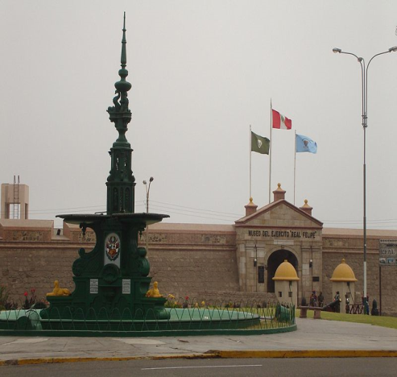

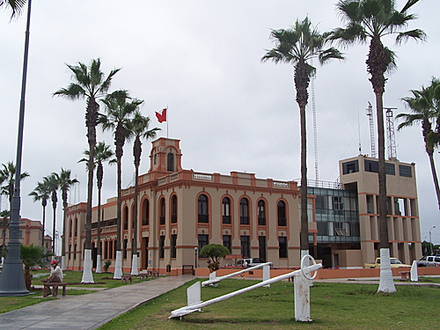
COMPROMISO 14 DIRESA CALLAO
GOBIERNO REGIONAL DEL CALLAO
DIRECCION REGIONAL DE SALUD DEL CALLAO
DIRECCION EJECUTIVA DE SALUD DE LAS PERSONAS
DIRECCIÓN DE ATENCIÓN INTEGRAL DE SALUD

Slide 2

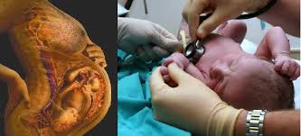

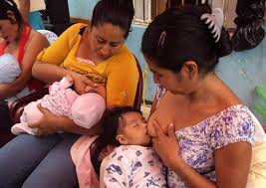
PAQUETE
GESTANTE

Slide 3
Fuente: SIS 2015 _2016
Cubo: 03gest_apn_201604v0
Procesado julio 2016

Slide 4
Fuente: SIS 2015 _2016
Cubo: 03gest_apn_201604v0
Procesado julio 2016

Slide 5
Análisis
En el mes de abril del año 2016, se observa un 7% de logro del indicador gestante con atención prenatal reenfocada.
Se observa que aún no se ha podido alcanzar el logro esperado para el cumplimiento del indicador que nos pide un 25%.

Slide 6
Análisis
Se han detectado algunos problemas como demora en la digitación de FUAS.
El personal de laboratorio es quien debe llenar el FUA con el código correspondiente, se ha observado que en algunos casos ha habido errores de omisión lo cual implica una demora en la digitación por el tiempo que toma el subsanar las observaciones.
Se vienen desarrollando capacitaciones intensas para disminuir los errores comunes.

Slide 7
Fuente: SIS 2015 _2016
Cubo: 03gest_apn_201604v0
Procesado julio 2016

Slide 8
Fuente: SIS 2015 _2016
Cubo: 03gest_apn_201604v0
Procesado julio 2016

Slide 9
Análisis
Al mes de abril 2016 se observa que la proporción de gestantes con 4 CPN y 4 entrega de hierro y ácido fólico tiene un promedio de 44% según data Cubo: 03gest_apn_201604v0
La información de gestantes con las 4 pruebas de laboratorio en el I trimestre no sobrepasa un incremento de 7% un incremento de 5% en comparación a los del 2% que se venia sosteniendo en los primeros 3 meses del año.

Slide 10
Análisis
Es imprescindible seguir reforzando el seguimiento de gestantes que no acuden al CPN oportuno y realizar la captación oportuna a través de visitas domiciliarias. Para ello es de suma importancia continuar manejando el padrón de gestantes debidamente actualizado que nos sirva como instrumento de monitoreo y seguimiento efectivo.
Se debe dar continuidad a la sensibilización del personal y al compromiso de los responsables de la parte operativa y de gestión, para, de esta manera dar sostenibilidad a los compromisos establecidos en el marco del logro de los indicadores del paquete gestante del convenio FED.

Slide 11

PAQUETE NIÑO MENOR DE UN AÑO

Slide 12
Fuente: : SIS 2015 _2016 Cubo:05 Infat_201605v0 Procesado Julio 2016

Slide 13
Fuente: : SIS 2015 _2016 Cubo:05 Infat_201605v0 Procesado Julio 2016

Slide 14
Análisis
Al mes de abril encontramos que 14898 niños(as)menores de 12 meses(100%), son 13152 menores de 12 meses que cuentan con documento nacional de identidad(DNI)cubriendo así al 88% del total de la población .
En relación al indicador Control CRED de acuerdo a la edad, se observa 1019 niños cuenta con atenciones CRED de manera oportuna acuerdo a su edad correspondiente a el 7% del total de la población menor de 12 meses
Para la mejora de este indicador es importante considerar la característica propia de la población chalaca que según ultima información de la ENDES 2015 identifica que el 58% de las Mujeres trabajan actualmente, propiciando esto que el cuidado de la salud del niño(a) se desplace a un segundo plano o que la persona que quede al cuidado de este no se sienta 100% responsable del cuidado de la salud. Lo cual genera la inasistencia o asistencia inoportuna a los Servicios de CRED brindado en los EE.SS. Para ello es indispensable seguir reforzando la captación oportuna de los menores a través de las VISITAS DOMICILIARIAS, priorizando el trabajo del personal asignado a el logro de dicho indicador en los EE.SS.

Slide 15
Análisis
En relación a al indicador suplementación con micronutriente de acuerdo a la edad en el mes de abril se alcanzo el 30% del % total esperado, las estrategias implementadas de seguimiento y entrega de suplemento de micronutriente en la Región callao para el alcance de esta variable brindan sostenibilidad en los resultados.
La vacunación de Rotavirus y Neumococo de acuerdo a la edad obtuvo un 11% del total de niños(as) menores de 12 meses
Como resultado, el paquete de atención de los 5 criterios FED en el grupo poblacional de niños menores de 12 meses, encontramos que 2% logro contar con el paquete completo de atención. De las 5 variables, el indicador CRED de acuerdo a la edad, es el que conlleva a reformular estrategias y maximizar acciones que permitan sensibilizar a la población, priorizando madres y padres de familia, que presentan características que limiten o conlleven a la inasistencia o asistencia inoportuna a los servicios CRED brindado en los EE.SS.

Slide 16
Fuente: : SIS 2015 _2016 Cubo:05 Infat_201605v0 Procesado Julio 2016

Slide 17
Fuente: : SIS 2015 _2016 Cubo:05 Infat_201605v0 Procesado Julio 2016

